Slide 1
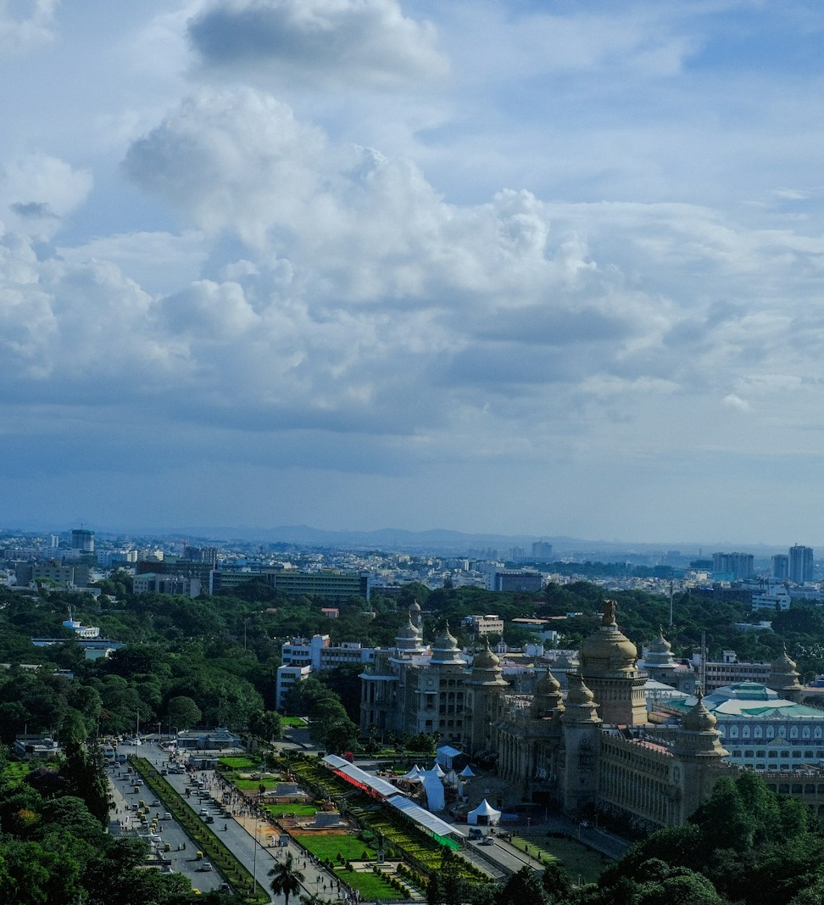
КОМАНДА № 4 / ПАСПОРТ ОБЩЕСТВА
Гибридные и
переходные общества
Гибридность
Сочетание разных общественных укладов
Переходность
Изменение общества во времени
Бангалор · Mahadev Ittina / Unsplash
Гибридные и переходные общества
01 / 07
Notes:
Время 0:00–0:45 • 45 секунд
Можно ли назвать общество современным только потому, что в нём есть технологические компании? Наша команда рассматривает гибридные и переходные общества и предлагает смотреть сразу на несколько сторон жизни: труд, социальные отношения, государство и культуру.
Гибридность означает сочетание признаков разных типов общества в одном пространстве. Переходность обозначает процесс изменений во времени. Эти понятия связаны, но не совпадают: сочетание разных укладов может сохраняться долго. Мы будем сравнивать Японию эпохи Мэйдзи, Индию и Китай. Наша задача — объяснить конкретные механизмы, а не распределить страны по местам от отсталых к передовым. Начнём с положения человека в обществе. [S01]
ИСТОЧНИКИ
[S01] OpenStax. Introduction to Sociology 3e. 4.1 Types of Societies. 2021. https://openstax.org/books/introduction-sociology-3e/pages/4-1-types-of-societies
Типология обществ; учебная опора, не классификация всех стран по одному признаку.
Фото: Mahadev Ittina, Unsplash. https://unsplash.com/photos/a-view-of-a-city-from-the-top-of-a-hill-vJ94Yh36524
Иллюстрация города, не доказательство социальных отношений.

Slide 2
КОМАНДА № 4 / СОЦИОЛОГ
Социальные возможности и ограничения
Достижения
Образование и профессия открывают новые пути
Происхождение
Семейные ресурсы и статусные границы сохраняют значение
Институты
Доступ к услугам влияет на результат переезда
Переезд в город ещё не означает социального подъёма
Гибридные и переходные общества
02 / 07
Notes:
Время 0:45–2:00 • 75 секунд
Социолог спрашивает: от чего зависят жизненные шансы? Образование и профессия открывают возможности, но рядом с ними продолжают действовать происхождение, семейные ресурсы и институциональные ограничения. Поэтому одинаковая квалификация ещё не гарантирует одинаковых условий старта.
В Индии исследования Pew показывают значимость религиозных и кастовых границ в близком общении и выборе брачного партнёра. Это результаты опроса 2019–2020 годов, а не характеристика каждого индийца. Наш вывод состоит в том, что профессиональные достижения и социальное признание могут подчиняться разным правилам. [S05]
В Китае Всемирный банк связывает возможности городской мобильности в том числе с доступом к социальным услугам и реформой регистрации хукоу. Важно не представлять эту систему неизменной: правила отличаются между городами и реформируются. [S11]
Таким образом, переезд в город — ещё не доказательство социального подъёма. Нужно выяснить, изменились ли доход, устойчивость работы и доступ к образованию. Семья при этом может как поддерживать человека, так и ограничивать его выбор. Чтобы понять эти возможности, обратимся к экономике.
ИСТОЧНИКИ
[S05] Sahgal N. et al. Religion in India Tolerance and Segregation. Pew Research Center. 2021; опрос 2019–2020. https://www.pewresearch.org/religion/2021/06/29/religion-in-india-tolerance-and-segregation/
Социальные границы и религиозные установки; 29 999 взрослых, поле 17.11.2019–23.03.2020. Не данные за 2026 год.
[S11] World Bank. China Economic Update December 2024. 2024. https://thedocs.worldbank.org/en/doc/f66f7093d7be0141fe43156e5968c466-0070012024/original/CEU-December-2024-EN-Final.pdf
Часть II: мобильность, неравенство возможностей, доступ к услугам и реформа хукоу. Данные отдельных разделов относятся к 2010–2021 годам.

Slide 3
КОМАНДА № 4 / ЭКОНОМИСТ
Занятость по секторам в Индии
46,1%
занятых в сельском
хозяйстве Индии
Июль 2023 — июнь 2024
PLFS · usual status (ps+ss)
MoSPI, PLFS 2023–24, Statement 7, с. 15.
Группировка по отраслям. Сумма 99,9% из-за округления.
Гибридные и переходные общества
03 / 07
Notes:
Время 2:00–3:15 • 75 секунд
Экономист рассматривает, как создаются товары и услуги и где работают люди. В одной стране могут сочетаться сельское хозяйство, промышленное производство и деятельность, основанная на знаниях. Земля, оборудование, труд и квалификация важны одновременно, но их роль различается.
Посмотрите на диаграмму. По обследованию PLFS, с июля 2023 по июнь 2024 года в Индии 46,1 процента занятых работали в сельском хозяйстве, около 24 процентов — в промышленности и строительстве, около 30 процентов — в услугах. [S04]
Одновременно исследование МВФ описывает передовые фирмы и неодинаковое технологическое развитие отраслей. Следовательно, существование сильного технологического сектора ещё не означает, что большинство работников включено в него. [S03]
Важно также различать виды услуг. Разработка программ, доставка и мелкая торговля относятся к услугам, но требуют разных навыков и дают разную защищённость. Для оценки изменений недостаточно узнать отрасль: нужно понимать характер труда, договор и возможности обучения. Экономическая сторона гибридности заключается именно в неоднородности условий производства и работы, а не просто в наличии нескольких отраслей.
ИСТОЧНИКИ
[S04] MoSPI, National Statistical Office. Annual Report PLFS July 2023–June 2024. 2024. https://www.mospi.gov.in/sites/default/files/publication_reports/AnnualReport_PLFS2023-24L2.pdf
Раздел 2.2.5, Statement 7, печатная с. 15: занятые в usual status (ps+ss), город и село, оба пола; сельское хозяйство 46,1%.
[S03] Alonso C., MacDonald M. Advancing India’s Structural Transformation and Catch-up to the Technology Frontier. IMF Working Paper 2024/138. 2024. https://www.imf.org/en/publications/wp/issues/2024/07/08/advancing-indias-structural-transformation-and-catch-up-to-the-technology-frontier-551435
Неравномерные изменения производительности и структуры экономики Индии; исследовательская работа авторов, не единая официальная позиция МВФ.

Slide 4
КОМАНДА № 4 / ПОЛИТОЛОГ И КУЛЬТУРОЛОГ
Государство и культурные изменения
ПОЛИТИКА
КУЛЬТУРА
Новые институты
и прежние способы влияния
Новые технологии
и устойчивые нормы
Япония Мэйдзи:
конституция и парламент
при императорской власти
Индия:
цифровые брачные анкеты
и кастовые предпочтения
Общественный уклад и политический режим — разные измерения
Гибридные и переходные общества
04 / 07
Notes:
Время 3:15–4:45 • 90 секунд
Политолог рассматривает роль государства и соотношение закона с реальными практиками. Новые институты не всегда сразу устраняют старые способы влияния. В Японии Мэйдзи конституция и парламент сочетались с широкими императорскими полномочиями. Это показывает, что перестройка государства может объединять новые правовые формы и переосмысленные символы власти. [S07]
В Индии конституционные нормы равенства дают основание бороться с дискриминацией, но сами по себе не доказывают исчезновения социальных границ. В Китае официальная модель соединяет партийное руководство и рыночную экономику. Это разные политические устройства, поэтому общественная гибридность не даёт права присвоить им один режимный ярлык. [S12] [S13]
Культуролог задаёт другой вопрос: как меняются значения и нормы? Японская школа распространяла новые знания и одновременно воспитывала лояльность и нравственные обязанности. Старые образовательные ресурсы использовались при создании новой системы. [S08]
Современный пример — исследование индийских брачных анкет в интернете. Цифровой способ знакомства не исключал кастовых предпочтений. Но вывод касается пользователей исследованной платформы, а не всего населения. [S14]
Значит, технология меняет способ взаимодействия, но не обязательно сразу меняет его критерии. Традиции могут не только ограничивать изменения, но и обеспечивать ресурсы для них.
ИСТОЧНИКИ
[S07] Kitaoka S. Meiji Revolution Start of Full-Scale Modernization. JICA, глава 1. без даты на странице серии. https://www.jica.go.jp/dsp-chair/english/chair/modernization/ku57pq00002mpdct-att/modernization_chapter_01.pdf
С. 10–12 PDF: конституция 1889 года, парламент 1890 года, императорские полномочия и неформальная координация элит.
[S12] Legislative Department, Government of India. Constitution of India. редакция на 1 мая 2026 года. https://www.legislative.gov.in/static/uploads/2025/07/c9fe9c9b6840524844316f74bb1c556c.pdf
Статьи 14–17: равенство и запрет неприкасаемости; статья 326: выборы на основе взрослого избирательного права. Норма права не доказывает её полную реализацию.
[S13] Конституция Китайской Народной Республики. Официальная публикация Министерства коммерции КНР. редакция 2018. https://www.mofcom.gov.cn/xxgcxjpxsdzgtsshzysx/zywj/art/2018/art_45c1e16fe351469090d53e63178268c8.html
Статьи 1–3, 15, 19–22: устройство государства, рынок, образование, наука и культура. Текст на китайском языке; норма не измеряет общественные установки.
[S08] Kayashima N. Educational Development in Modernization in Japan. JICA, глава 5. без даты на странице серии. https://www.jica.go.jp/dsp-chair/english/chair/modernization/ku57pq00002mpdct-att/modernization_chapter_05.pdf
С. 2–6 PDF: система образования 1872 года, наследие тэракоя, рескрипт 1890 года и подготовка кадров.
[S14] Rajadesingan A., Mahalingam R., Jurgens D. Smart, Responsible, and Upper Caste Only. ICWSM 2019. 2019. https://arxiv.org/abs/1904.04176
Анализ более 313 тысяч брачных анкет; отношения к межкастовым бракам в цифровой среде. Выборка пользователей сайта не представляет всё население.

Slide 5
КОМАНДА № 4 / АНАЛИТИК
Три примера разных сочетаний
Пример | Что сочетается | Что объясняет
Япония Мэйдзи 1868–1912 | Школа, парламент и императорская власть | Роль прежних институтов в модернизации
Индия 2019–2024 | Сельский труд, передовые фирмы и статусные границы | Разные темпы изменений в экономике и обществе
Китай 2024 | Городская работа и барьеры доступа к услугам | Влияние институтов на возможности мигрантов
Сравниваем механизмы, а не места стран на одной шкале
Гибридные и переходные общества
05 / 07
Notes:
Время 4:45–6:30 • 105 секунд
Теперь сопоставим примеры по одной логике: что меняется, что сохраняется и как эти элементы взаимодействуют.
Япония эпохи Мэйдзи показывает историческую перестройку. Развивались новые образовательные и политические институты, при этом прежние ресурсы и символы включались в новую систему. Это не простое копирование прошлого и не его полное исчезновение. Для понимания перехода важно изучать, как изменяются функции знакомых институтов. [S07] [S08]
Индия показывает неравномерность экономических и социальных изменений. Значительная сельская занятость сосуществует с передовыми фирмами, а новые каналы общения могут сохранять статусные критерии. Но различия регионов, социальных групп и жизненных ситуаций не позволяют описать страну одной формулой. [S03] [S04] [S14]
Китай показывает связь экономической трансформации с административными институтами. В структуре выпуска значимы и промышленность, и услуги. При этом доступ к возможностям городской жизни зависит не только от наличия работы. Экономическая модернизация и изменение социальных институтов требуют отдельного рассмотрения. [S10] [S11]
Мы сравниваем механизмы, а не одинаковые исторические условия. Япония девятнадцатого века не является точной моделью будущего Индии или Китая. Кроме того, доля занятых и доля выпуска — разные показатели. Их нельзя сопоставлять как одну шкалу. Общий результат сравнения: сферы общества взаимосвязаны, однако скорость и направление их изменений могут различаться. Посмотрим, как это проявляется в одной условной биографии.
ИСТОЧНИКИ
[S07] Kitaoka S. Meiji Revolution Start of Full-Scale Modernization. JICA, глава 1. без даты на странице серии. https://www.jica.go.jp/dsp-chair/english/chair/modernization/ku57pq00002mpdct-att/modernization_chapter_01.pdf
С. 10–12 PDF: конституция 1889 года, парламент 1890 года, императорские полномочия и неформальная координация элит.
[S08] Kayashima N. Educational Development in Modernization in Japan. JICA, глава 5. без даты на странице серии. https://www.jica.go.jp/dsp-chair/english/chair/modernization/ku57pq00002mpdct-att/modernization_chapter_05.pdf
С. 2–6 PDF: система образования 1872 года, наследие тэракоя, рескрипт 1890 года и подготовка кадров.
[S03] Alonso C., MacDonald M. Advancing India’s Structural Transformation and Catch-up to the Technology Frontier. IMF Working Paper 2024/138. 2024. https://www.imf.org/en/publications/wp/issues/2024/07/08/advancing-indias-structural-transformation-and-catch-up-to-the-technology-frontier-551435
Неравномерные изменения производительности и структуры экономики Индии; исследовательская работа авторов, не единая официальная позиция МВФ.
[S04] MoSPI, National Statistical Office. Annual Report PLFS July 2023–June 2024. 2024. https://www.mospi.gov.in/sites/default/files/publication_reports/AnnualReport_PLFS2023-24L2.pdf
Раздел 2.2.5, Statement 7, печатная с. 15: занятые в usual status (ps+ss), город и село, оба пола; сельское хозяйство 46,1%.
[S14] Rajadesingan A., Mahalingam R., Jurgens D. Smart, Responsible, and Upper Caste Only. ICWSM 2019. 2019. https://arxiv.org/abs/1904.04176
Анализ более 313 тысяч брачных анкет; отношения к межкастовым бракам в цифровой среде. Выборка пользователей сайта не представляет всё население.
[S10] National Bureau of Statistics of China. Statistical Communiqué on the 2024 National Economic and Social Development. 28.02.2025; данные за 2024. https://www.stats.gov.cn/english/PressRelease/202502/t20250228_1958822.html
Раздел I: доли секторов в ВВП 6,8%; 36,5%; 56,7%; городское население 67,0%. Предварительные оценки выпуска.
[S11] World Bank. China Economic Update December 2024. 2024. https://thedocs.worldbank.org/en/doc/f66f7093d7be0141fe43156e5968c466-0070012024/original/CEU-December-2024-EN-Final.pdf
Часть II: мобильность, неравенство возможностей, доступ к услугам и реформа хукоу. Данные отдельных разделов относятся к 2010–2021 годам.

Slide 6
КОМАНДА № 4 / УЧЕБНЫЙ МИНИ КЕЙС
Один переезд — четыре стороны анализа
Арун, 22 года: село → Бангалор
Курс технической поддержки · временная доставка · помощь семьи
Социолог
Изменились ли жизненные шансы?
Экономист
Устойчивы ли работа и доход?
Политолог
Доступны ли правила и защита прав?
Культуролог
Как согласуются самостоятельность и долг семье?
Ситуация вымышлена. Это способ объяснения, а не статистическое доказательство.
Гибридные и переходные общества
06 / 07
Notes:
Время 6:30–8:00 • 90 секунд
Представим вымышленную ситуацию. Аруну двадцать два года. Он переезжает из сельской местности в Бангалор, проходит курс для работы в технической поддержке и временно подрабатывает в доставке. Родственники помогают оплатить первое жильё и ожидают, что он будет поддерживать семью.
Социолог заметит изменение окружения и новые связи, но не назовёт переезд гарантированным повышением статуса. Экономист спросит, насколько устойчив заработок, сколько стоит жизнь в городе и открывает ли обучение путь к квалифицированной работе.
Политолог обратит внимание на трудовые правила, документы и доступность защиты прав. Культуролог рассмотрит сочетание профессиональной самостоятельности с обязательствами перед родственниками. Семейная помощь может поддержать переезд, а ожидания близких — влиять на дальнейший выбор.
У этой истории нет заранее заданного счастливого или неудачного финала. Возможны рост, нестабильная работа или возвращение. Кейс показывает, что жизненная траектория складывается из взаимодействия нескольких механизмов. Он не доказывает, что именно так живут все мигранты: для этого нужны реальные исследования. Так разные стороны нашего анализа соединяются в одном объяснении.
ИСТОЧНИКИ

Slide 7
КОМАНДА № 4 / ОБЩИЙ РЕЗУЛЬТАТ
Выводы и вопросы для обсуждения
Сферы общества меняются
неодинаково
Технологии · труд · институты · ценности
Обязательно ли идти к единому образцу развития?
Может ли сочетание разных укладов быть устойчивым?
Гибридные и переходные общества
07 / 07
Notes:
Время 8:00–9:00 • 60 секунд
Подведём итог. Гибридность — это сочетание разных способов организации общественной жизни. Переходность — их изменение во времени. Чтобы понять общество, недостаточно посмотреть только на технологию, экономическую отрасль или политическую форму.
Наш анализ показывает, почему важны одновременно социальные возможности, качество труда, действие институтов и культурные ожидания. Привычные нормы могут ограничивать выбор, но могут и поддерживать изменения. Новые институты тоже не гарантируют одинаковых результатов для всех.
Поэтому мы не утверждаем, что существует единственный конечный образец общества. Важнее объяснить конкретное сочетание и его последствия для людей. Предлагаем обсудить два вопроса: обязательно ли общество должно прийти к единому образцу развития? И может ли сочетание разных укладов быть устойчивым состоянием, а не только временной остановкой? Спасибо за внимание.
ИСТОЧНИКИ

